Slide 1

1.+2. Chronik Teil 3

Slide 2
Chronika
Kapitel: 65 | Verse: 1764

Slide 3
Thema:
Nicht der Anfang zählt, sondern das Ende!
Schlüsselvers: 2 Chr 20,12
"Unser Gott, willst du sie nicht richten? Denn in uns ist keine Kraft gegen diesen großen Haufen, der gegen uns herangerückt ist, und wir wissen nicht, was wir tun sollen, sondern auf dich sind unsere Augen gerichtet!"

Slide 4
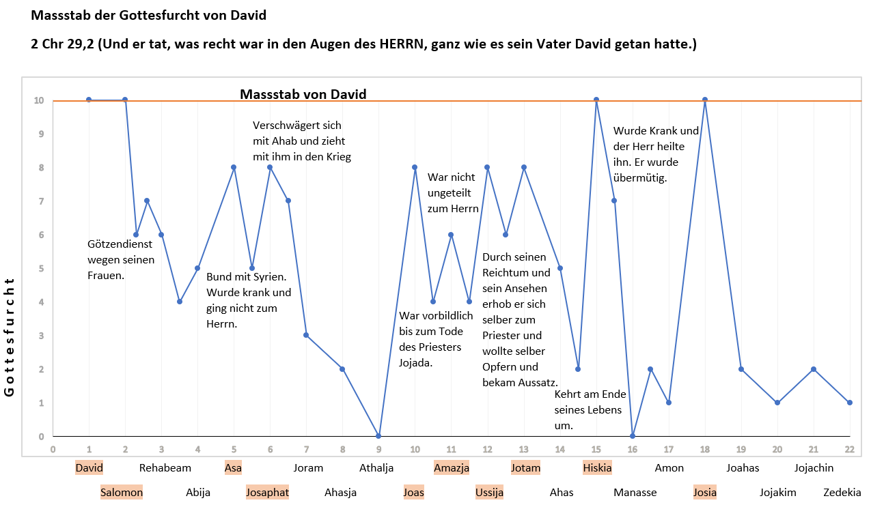

Slide 5
"4 Und Abija stellte sich oben auf den Berg Zemarajim, der zum Bergland von Ephraim gehört, und rief: Hört mir zu, Jerobeam und ganz Israel! 5 Wisst ihr nicht, dass der HERR, der Gott Israels, das Königtum über Israel David gegeben hat auf ewige Zeiten, ihm und seinen Söhnen, durch einen Salzbund? 6 Aber Jerobeam, der Sohn Nebats, der Knecht Salomos, des Sohnes Davids, erhob sich und wurde von seinem Herrn abtrünnig. 7 Und es haben sich leichtfertige Leute, Söhne Belials, zu ihm geschlagen, die widersetzten sich Rehabeam, dem Sohn Salomos; denn Rehabeam war noch jung und zu furchtsam, um ihnen zu widerstehen. 8 Und nun, glaubt ihr, dem Reich des HERRN widerstehen zu können, das in der Hand der Söhne Davids ist, weil ihr ein großer Haufe seid und ihr bei euch die goldenen Kälber habt, die euch Jerobeam als Götter gemacht hat? …

Slide 6
… 9 Habt ihr nicht die Priester des HERRN, die Söhne Aarons, und die Leviten verstoßen und habt euch eigene Priester gemacht, wie die Völker der [heidnischen] Länder? Wer irgend kam, um sich weihen zu lassen mit einem jungen Stier und sieben Widdern, der wurde Priester derer, die doch nicht Götter sind! 10 Unser Gott aber ist der HERR, und wir haben ihn nicht verlassen; und als Priester dienen dem HERRN die Söhne Aarons, und die Leviten verrichten den Dienst, 11 und sie lassen dem HERRN jeden Morgen und jeden Abend Brandopfer in Rauch aufgehen, dazu das wohlriechende Räucherwerk, und besorgen die Zurichtung des Brotes auf dem reinen Tisch und den goldenen Leuchter mit seinen Lampen, dass sie alle Abend angezündet werden. Denn wir befolgen die Vorschriften des HERRN, unseres Gottes; ihr aber habt ihn verlassen! …

Slide 7
… 12 Und siehe, Gott ist mit uns an unserer Spitze und seine Priester und die Lärmtrompeten, um gegen euch Lärm zu blasen. Ihr Kinder Israels, kämpft nicht gegen den HERRN, den Gott eurer Väter, denn es wird euch nicht gelingen!" 2 Chr 13,4-12

Slide 8
4119 1056 1016 976 539
Stammbaum | David | Salomo | Könige Judas
1Chr 1-9 | 1Chr 10-29 | 2Chr 1-9 | 2Chr 10-36
Aufbau des Chronik Buches

Slide 9
4119 1056 1016 976 539
Stammbaum | David | Salomo | Könige Judas
1Chr 1-9 | 1Chr 10-29 | 2Chr 1-9 | 2Chr 10-36
Aufbau des Chronik Buches

Slide 10
Kapitel 1 - 9
Kap 1
"1 Und Salomo, der Sohn Davids, erstarkte in seiner Königsherrschaft; und der HERR, sein Gott, war mit ihm und machte ihn überaus groß."

Slide 11
Kapitel 1 - 9
Gottes Antwort auf das Gebet von Salomo
"1 Als nun Salomo sein Gebet vollendet hatte, da fiel Feuer vom Himmel und verzehrte das Brandopfer und die Schlachtopfer. Und die Herrlichkeit des HERRN erfüllte das Haus, 2 sodass die Priester nicht in das Haus des HERRN hineingehen konnten, weil die Herrlichkeit des HERRN das Haus des HERRN erfüllte." 2 Chr 7,1-2

Slide 12
Kapitel 1 - 9
"13 Wenn ich den Himmel verschließe, sodass es nicht regnet, oder den Heuschrecken gebiete, das Land abzufressen, oder wenn ich eine Pest unter mein Volk sende 14 und mein Volk, über dem mein Name ausgerufen worden ist, demütigt sich, und sie beten und suchen mein Angesicht und kehren um von ihren bösen Wegen, so will ich es vom Himmel her hören und ihre Sünden vergeben und ihr Land heilen. 15 So sollen nun meine Augen offen stehen und meine Ohren achten auf das Gebet an diesem Ort. 16 Ich habe nun dieses Haus erwählt und geheiligt, dass mein Name ewiglich dort sein soll; und meine Augen und mein Herz sollen da sein alle Tage." 2 Chr 7,13-16

Slide 13
Das Ende schauet an!
"3 So spricht der HERR der Heerscharen, der Gott Israels: Bessert euren Wandel und eure Taten, so will ich euch an diesem Ort wohnen lassen! 4 Verlasst euch nicht auf trügerische Worte wie diese: »Der Tempel des HERRN, der Tempel des HERRN, der Tempel des HERRN ist dies!«" Jer 7,3-4

Slide 14
Anwendung
Das Ende schauet an!

Slide 15
Das Ende schauet an!
"5 Denn nur wenn ihr euren Wandel und eure Taten ernstlich bessert, wenn ihr wirklich Recht übt untereinander, 6 wenn ihr die Fremdlinge, die Waisen und Witwen nicht bedrückt und an dieser Stätte kein unschuldiges Blut vergießt und nicht anderen Göttern nachwandelt zu eurem eigenen Schaden — 7 dann will ich euch an diesem Ort wohnen lassen, in dem Land, das ich euren Vätern gegeben habe, von Ewigkeit zu Ewigkeit." Jes 7,5-7

Slide 16
Das Ende schauet an!
"5 Denn nur wenn ihr euren Wandel und eure Taten ernstlich bessert, wenn ihr wirklich Recht übt untereinander, 6 wenn ihr die Fremdlinge, die Waisen und Witwen nicht bedrückt und an dieser Stätte kein unschuldiges Blut vergießt und nicht anderen Göttern nachwandelt zu eurem eigenen Schaden — 7 dann will ich euch an diesem Ort wohnen lassen, in dem Land, das ich euren Vätern gegeben habe, von Ewigkeit zu Ewigkeit." Jes 7,5-7

Slide 17
Das Ende schauet an!
"5 Denn nur wenn ihr euren Wandel und eure Taten ernstlich bessert, wenn ihr wirklich Recht übt untereinander, 6 wenn ihr die Fremdlinge, die Waisen und Witwen nicht bedrückt und an dieser Stätte kein unschuldiges Blut vergießt und nicht anderen Göttern nachwandelt zu eurem eigenen Schaden — 7 dann will ich euch an diesem Ort wohnen lassen, in dem Land, das ich euren Vätern gegeben habe, von Ewigkeit zu Ewigkeit." Jes 7,5-7

Slide 18
Das Ende schauet an!
"5 Denn nur wenn ihr euren Wandel und eure Taten ernstlich bessert, wenn ihr wirklich Recht übt untereinander, 6 wenn ihr die Fremdlinge, die Waisen und Witwen nicht bedrückt und an dieser Stätte kein unschuldiges Blut vergießt und nicht anderen Göttern nachwandelt zu eurem eigenen Schaden — 7 dann will ich euch an diesem Ort wohnen lassen, in dem Land, das ich euren Vätern gegeben habe, von Ewigkeit zu Ewigkeit." Jes 7,5-7

Slide 19
König Asa (14-16)
Der Anfang war gut. Kennzeichnend für den ersten Teil seiner Regierung sind die Worte: "sucht den Herrn…" (14,3.6; 15,2.4.12.13; 16,12)
"3 und er gebot Juda, den HERRN, den Gott ihrer Väter, zu suchen und nach dem Gesetz und Gebot zu handeln." 2 Chr 14,3
"1 Und der Geist Gottes kam auf Asarja, den Sohn Odeds; 2 und er ging hinaus, Asa entgegen, und sprach zu ihm: »Hört mir zu, Asa, und ganz Juda und Benjamin! Der HERR ist mit euch, wenn ihr mit ihm seid; und wenn ihr ihn sucht, so wird er sich von euch finden lassen; wenn ihr ihn aber verlasst, so wird er euch auch verlassen!" 2 Chr 15,2b

Slide 20
König Asa (14-16)
"9 Und er versammelte ganz Juda und Benjamin und die Fremdlinge bei ihnen aus Ephraim, Manasse und Simeon; denn eine große Zahl von Leuten lief aus Israel zu ihm über, als sie sahen, dass der HERR, sein Gott, mit ihm war." 2 Chr 15,9
"12 Und sie gingen den Bund ein, dass sie den HERRN, den Gott ihrer Väter, suchen wollten mit ihrem ganzen Herzen und ihrer ganzen Seele;" 2 Chr 15,12

Slide 21
König Asa (14-16)
"…und seine Krankheit war sehr schwer; doch suchte er auch in seiner Krankheit nicht den HERRN, sondern die Ärzte." 2 Chr 16,12b
Fazit:
Überschätzen wir nicht unsere Kraft in feierlichen Momenten, in Siegen. Sind wir uns jeden Tag bewusst, wir sind abhängig von Gottes Gnade!

Slide 22
König Joas (23-24)
"2 Und Joas tat, was recht war in den Augen des HERRN, solange der Priester Jojada lebte." 2 Chr 24,2
"17 Aber nach Jojadas Tod kamen die Obersten von Juda und huldigten dem König; und der König hörte auf sie. 18 Und sie verließen das Haus des HERRN, des Gottes ihrer Väter, und dienten den Aschera-Standbildern und Götzenbildern. Da kam ein Zorngericht über Juda und Jerusalem um dieser ihrer Schuld willen." 2 Chr 24,17-18

Slide 23
König Joas (23-24)
"19 Er sandte aber Propheten zu ihnen, um sie zum HERRN zurückzubringen; und diese ermahnten sie ernstlich, aber sie hörten nicht darauf. 20 Da kam der Geist Gottes über Sacharja, den Sohn Jojadas, des Priesters, sodass er gegen das Volk auftrat und zu ihnen sprach: So spricht Gott: Warum übertretet ihr die Gebote des HERRN? Darum wird es euch nicht gelingen; denn weil ihr den HERRN verlassen habt, wird er euch auch verlassen! 21 Aber sie machten eine Verschwörung gegen ihn und steinigten ihn auf Befehl des Königs im Vorhof am Haus des HERRN. 22 Und der König Joas gedachte nicht an die Güte, die sein Vater Jojada ihm erwiesen hatte, sondern er brachte dessen Sohn um. Als der aber starb, sprach er: Der HERR wird es sehen und richten!" 2Chr 24,19-22

Slide 24
König Joas (23-24)
"8 Seht euch vor, dass wir nicht verlieren, was wir erarbeitet haben, sondern vollen Lohn empfangen!" 2 Joh 8
Fazit:
Ein guter Einfluss garantiert noch keine innere Veränderung!

Slide 25
König Amazja (25)
"2 Und er tat, was recht war in den Augen des HERRN, doch nicht von ganzem Herzen." 2 Chr 25,14
"14 Und es geschah, als Amazja von der Schlacht gegen die Edomiter heimkehrte, da brachte er die Götter der Söhne Seirs mit und stellte sie für sich als Götter auf und betete vor ihnen an und räucherte ihnen."
2 Chr 25,14

Slide 26
König Amazja (25)
"19 Ihr sollt euch nicht Schätze sammeln auf Erden, wo die Motten und der Rost sie fressen und wo die Diebe nachgraben und stehlen. 20 Sammelt euch vielmehr Schätze im Himmel, wo weder die Motten noch der Rost sie fressen und wo die Diebe nicht nachgraben und stehlen! 21 Denn wo euer Schatz ist, da wird auch euer Herz sein. 22 Das Auge ist die Leuchte des Leibes. Wenn nun dein Auge lauter ist, so wird dein ganzer Leib licht sein. 23 Wenn aber dein Auge verdorben ist, so wird dein ganzer Leib finster sein. Wenn nun das Licht in dir Finsternis ist, wie groß wird dann die Finsternis sein! 24 Niemand kann zwei Herren dienen, denn entweder wird er den einen hassen und den anderen lieben, oder er wird dem einen anhängen und den anderen verachten. Ihr könnt nicht Gott dienen und dem Mammon!" Mt 6,19-24

Slide 27
König Amazja (25)
Fazit:
Das Vertrauen von gestern bewahrt nicht automatisch vor dem Versagen von morgen. Vertrauen ist eine tägliche Entscheidung!

Slide 28
König Ussija (26)
"5 Und er suchte Gott, solange Sacharja lebte, der Einsicht hatte in die Offenbarungen Gottes. Und solange er den HERRN suchte, ließ Gott es ihm gelingen." 2 Chr 26,5
"15 Er machte in Jerusalem auch Maschinen, von erfinderischen Männern kunstvoll gebaut, die auf Türmen und Zinnen aufgestellt wurden, um mit Pfeilen und großen Steinen zu schießen. So verbreitete sich sein Ruhm weithin, weil ihm wunderbar geholfen wurde, bis er sehr stark wurde." 2 Chr 26,15

Slide 29
König Ussija (26)
"16 Als er aber stark geworden war, überhob sich sein Herz zu seinem Verderben, und er versündigte sich an dem HERRN, seinem Gott, indem er in die Tempelhalle des HERRN ging, um auf dem Räucheraltar zu räuchern."
2 Chr 26,16
Fazit:
Überheblichkeit zerstört die Beziehung zu Gott und den Mitmenschen!

Slide 30
König Manasse (33,1-20)
"11 Weil Manasse, der König von Juda, diese Gräuel verübt hat, die schlimmer sind als alle Gräuel, welche die Amoriter getan haben, die vor ihm gewesen sind, und weil er auch Juda mit seinen Götzen zur Sünde verführt hat, 12 darum spricht der HERR, der Gott Israels: Siehe, ich will Unheil über Jerusalem und über Juda bringen, dass jedem, der es hört, beide Ohren gellen sollen." 2 Kön 21,11-12
"3 Fürwahr, nach dem Wort des HERRN kam das über Juda, damit er sie von seinem Angesicht hinwegtäte, um der Sünden Manasses willen, für all das, was er getan hatte; 4 und auch um des unschuldigen Blutes willen, das er vergossen hatte, als er Jerusalem mit unschuldigem Blut erfüllt hatte; darum wollte der HERR nicht vergeben." 2 Kön 24,3-4

Slide 31
König Manasse (33,1-20)
"5 Und er baute dem ganzen Heer des Himmels Altäre in den beiden Vorhöfen am Haus des HERRN. 6 Er ließ auch seine Söhne durchs Feuer gehen im Tal des Sohnes Hinnoms und trieb Zeichendeuterei, Zauberei und Beschwörung und hielt Geisterbefrager und Wahrsager, und er tat vieles, was böse ist in den Augen des HERRN, um ihn herauszufordern."
2 Chr 33,5-6

Slide 32
König Manasse (26)
"12 Als er nun in der Not war, flehte er den HERRN, seinen Gott, an und demütigte sich sehr vor dem Gott seiner Väter." 2 Chr 33,12
Fazit:
Jedes durch Sünde verursachte Schicksal ändert sich durch wahre Busse! Wir dürfen bei keinem Menschen die Hoffnung aufgeben!

Slide 33
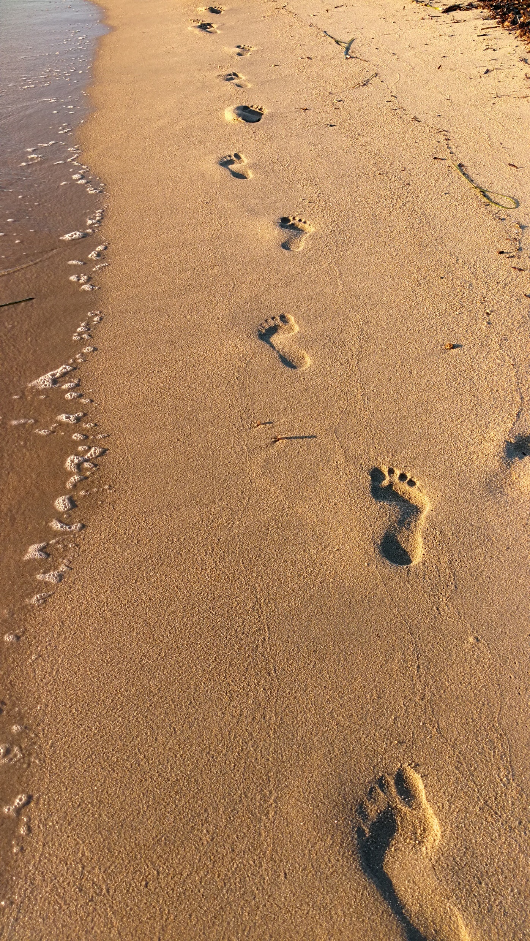
Unser Vorbild hinterlässt Spuren …

Slide 34
1.+2. Chronik Teil 3

